Slide 1
HÓA HỌC 8
GV: Vũ Mai Phượng

Slide 2
A/ ĐIỂM DANH
1. Điểm danh đầu giờ (HS mở mic – GV gọi tên – điểm danh). HS vào sau thì nhớ báo GV để điểm danh bổ sung.
2. HS không vào được lớp học lms thì liên hệ Thầy Huy 0907490064 hay Cô Trang VNPT 0911956868 qua zalo.
3. HS nghỉ thì PHHS nhắn tin xin phép GVCN qua zalo.

Slide 3
B/ QUY ƯỚC MÔN HÓA HỌC
 dấu hiệu HS ghi bài.
 dấu hiệu HS học bài.
dấu hiệu HS đọc thông tin hay trả lời câu hỏi.
Khi GV giảng bài xong, HS có thắc mắc thì hỏi.
GV cho HS chép bài, làm bài rất ít nên HS chép bài, làm bài không đầy đủ thì sẽ tính vào điểm quá trình trong lớp.

Slide 4
C/ ÔN BÀI
Kí hiệu hóa học (KHHH) được viết bằng một hay hai chữ cái, trong đó chữ cái đầu là chữ in hoa.
Ý nghĩa của kí hiệu hóa học cho biết tên nguyên tố và 1 nguyên tử của nguyên tố.

Slide 5
2O
2 là hệ số, cho biết số nguyên tử của nguyên tố, viết trước và ngang bằng kí hiệu hóa học.
Nguyên tử khối là khối lượng của 1 nguyên tử được tính bằng đơn vị Carbon.

Slide 6
Kí hiệu hóa học Ag cho ta biết điều gì?
Ag
Ag: nguyên tố … và … nguyên tử …
Ag: nguyên tố Silver và 1 nguyên tử Silver

Slide 7
Kí hiệu hóa học Na cho ta biết điều gì?
Na
Na: nguyên tố Sodium và 1 nguyên tử Sodium
Na: nguyên tố … và … nguyên tử …

Slide 8
Kí hiệu hóa học Fe cho ta biết điều gì?
Fe
Fe: nguyên tố Iron và 1 nguyên tử Iron
Fe: nguyên tố … và … nguyên tử …

Slide 9
Cách viết 2C chỉ ý gì?
2C
2C: nguyên tố … và … nguyên tử …
2C: nguyên tố Carbon và 2 nguyên tử Carbon

Slide 10
Cách viết 5O chỉ ý gì?
5O
5O: nguyên tố Oxygen và 5 nguyên tử Oxygen
5O: nguyên tố … và … nguyên tử …

Slide 11
Cách viết 3Ca chỉ ý gì?
3Ca
3Ca: nguyên tố … và … nguyên tử …
3Ca: nguyên tố Calcium và 3 nguyên tử Calcium

Slide 12
Hãy dùng chữ số và kí hiệu hóa học biểu đạt
6Ag
6 nguyên tử Silver
8Na
8 nguyên tử Sodium
7Fe
7 nguyên tử Iron

Slide 13
1. Đơn chất là gì?
Đơn chất là chất được tạo nên từ 1 nguyên tố hóa học.
Đơn chất là chất được tạo nên từ … nguyên tố hóa học.
2. Hợp chất là gì?
Hợp chất là chất được tạo nên từ 2 nguyên tố hóa học trở lên.
Hợp chất là chất được tạo nên từ … nguyên tố hóa học ...

Slide 14
CHẤT
ĐƠN CHẤT | HỢP CHẤT
1 nguyên tố hóa học | 2 nguyên tố hóa học trở lên
a. Khí amoniac tạo nên từ N và H.
Khí amoniac là … vì có … nguyên tố ...
Khí amoniac là hợp chất vì có 2 nguyên tố N, H.

Slide 15
CHẤT
ĐƠN CHẤT | HỢP CHẤT
1 nguyên tố hóa học | 2 nguyên tố hóa học trở lên
b. Phosphorus đỏ tạo nên từ P.
Phosphorus đỏ là … vì có … nguyên tố ...
Phosphorus là đơn chất vì có 1 nguyên tố P.

Slide 16
CHẤT
ĐƠN CHẤT | HỢP CHẤT
1 nguyên tố hóa học | 2 nguyên tố hóa học trở lên
c. Hydrochloric acid tạo nên từ H và Cl.
Hydrochloric acid là … vì có … nguyên tố ...
Hydrochloric acid là hợp chất vì có 2 nguyên tố H, Cl.

Slide 17
CHẤT
ĐƠN CHẤT | HỢP CHẤT
1 nguyên tố hóa học | 2 nguyên tố hóa học trở lên
d. Calcium carbonate tạo nên từ Ca, C và O.
Calcium carbonate là hợp chất vì có 3 nguyên tố Ca, C, O.
Calcium carbonate là … vì có … nguyên tố ...

Slide 18
CHẤT
ĐƠN CHẤT | HỢP CHẤT
1 nguyên tố hóa học | 2 nguyên tố hóa học trở lên
e. Glucose tạo nên từ C, H và O.
Glucose là hợp chất vì có 3 nguyên tố C, H, O.
Glucose là … vì có … nguyên tố ...

Slide 19
CHẤT
ĐƠN CHẤT | HỢP CHẤT
1 nguyên tố hóa học | 2 nguyên tố hóa học trở lên
f. Kim loại Magnesium tạo nên từ Mg.
Magnesium là … vì có … nguyên tố ...
Magnesium là đơn chất vì có 1 nguyên tố Mg.

Slide 20
NHÓM | PHIÊN ÂM | IUPAC | KHHH | TIẾNG VIỆT
I | /pəˈtæsiəm/ | Potassium | K | Kali | Khi
 | /ˈsəʊdiəm/ | Sodium | Na | Natri | Nào
 | /ˈsɪlvər/ | Silver | Ag | Bạc | Bạc
 | /ˈklɔːriːn/ | Chlorine | Cl | Clo | Clo
 | /ˈlɪθiəm/ | Lithium | Li | Liti | Lắng
 | /ˈaɪədaɪn/ | Iodine | I | Iốt | Nhất
 | /ˈhaɪdrədʒən/ | Hydrogen | H |  | Hả
 | /ˈbrəʊmiːn/ | Bromine | Br |  | Bromine
 | /haɪˈdrɒksaɪd/ | hydroxide | -OH |  | hydroxide
 | /ˈnaɪtreɪt/ | nitrate | -NO₃ |  | nitrate

Slide 21
NHÓM | PHIÊN ÂM | IUPAC | KHHH | TIẾNG VIỆT
II | /mæɡˈniːziəm/ | Magnesium | Mg | Magie | Má
 | /ˈkælsiəm/ | Calcium | Ca | Canxi | Cản
 | /ˈɒksɪdʒən/ | Oxygen | O | Oxi | Ông
 | /ˈberiəm/ | Barium | Ba | Bari | Ba
 | /liːd/ | Lead | Pb | Chì | Phá
 | /ˈkɒpə(r)/ | Copper | Cu | Đồng | Cửa
 | /ˈmɜːkjəri/ | Mercury | Hg | Thủy ngân | Hg
 | /zɪŋk/ | Zinc | Zn | Kẽm | Kẽm
 | /ˈsʌlfaɪd/ | sulfide | =S |  | sulfide
 | /ˈsʌlfaɪt/ | sulfite | =SO₃ |  | sulfite
 | /ˈsʌlfeɪt/ | sulfate | =SO₄ |  | sulfate
 | /ˈkɑːbənət/ | carbonate | =CO₃ |  | carbonate

Slide 22
NHÓM | PHIÊN ÂM | IUPAC | KHHH | TIẾNG VIỆT
III | /ˌæləˈmɪniəm/ | Aluminium | Al | Nhôm
 | /ˈfɒsfeɪt/ | phosphate | ≡PO₄
IV | /ˈkɑːbən/ | Carbon | C
 | /ˈsʌlfər/ | Sulfur | S | Lưu huỳnh
V | /ˈfɒsfərəs/ | Phosphorus | P
II, III | /ˈaɪən/ | Iron | Fe | Sắt
 | /ˈmæŋɡəniːz/ | Manganese | Mn
 | /ˈnaɪtrədʒən/ | Nitrogen | N | Nitơ
Phi kim: C (Cớ) S (Sao) N (N) P (Phải)

Slide 23
D/ VÀO TIẾT HỌC
PHẦN 1
BÀI 6: ĐƠN CHẤT VÀ HỢP CHẤT
PHÂN TỬ (tt)

Slide 24
Cu
Cu
Cu
Cu
Cu
Hạt đại diện cho
kim loại đồng
Cu
Cu
Hạt đại diện cho
chất nào?
Cu
Cu
Cu
Cu
Cu
Cu
Cu
Kim loại đồng

Slide 25
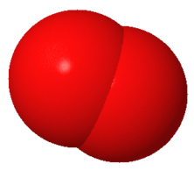
O
O
O
O
O
O
Hạt đại diện cho
khí oxygen
Hạt đại diện cho
chất nào?
O
O
O
O
O
O
O
O
O
O
O
O
Khí oxygen

Slide 26
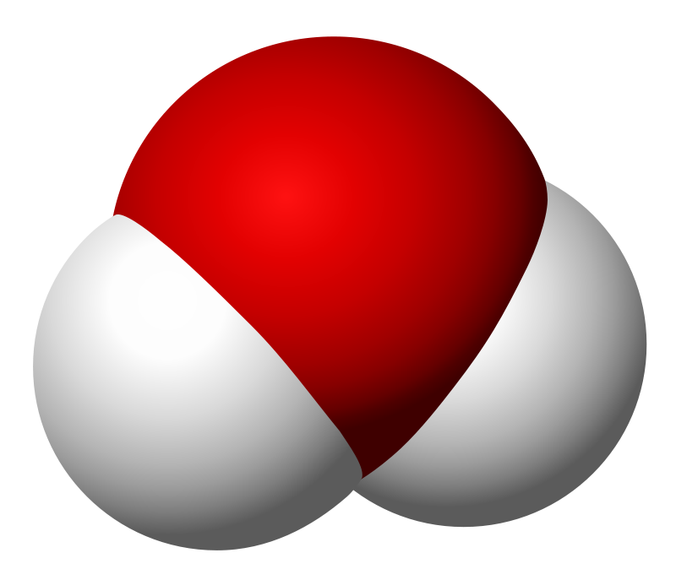
O
O
H
H
O
H
H
H
H
Hạt đại diện cho
nước
Hạt đại diện cho
chất nào?
O
H
H
O
H
H
O
H
O
H
H
H
Nước

Slide 27
Hạt đại diện cho | Hạt đại diện cho
1
2
3
Chất | Hạt đại diện cho
a | Nước
b | Kim loại đồng
c | Khí oxygen
O
O
O
H
H
Cu

Slide 28
Phân tử là hạt đại diện cho chất, gồm một số nguyên tử liên kết với nhau và thể hiện đầy đủ tính chất hóa học của chất.
Phân tử khối là khối lượng của 1 phân tử được tính bằng đơn vị Carbon.
Phân tử khối là …
Nguyên tử khối là khối lượng của 1 nguyên tử được tính bằng đơn vị Carbon.

Slide 29
Phân tử oxygen
O
O
Khí oxygen là đơn chất vì có 1 nguyên tố oxygen
1. Khí oxygen là đơn chất hay hợp chất? Vì sao?
Phân tử oxygen có 2 nguyên tử oxygen
2. Phân tử oxygen có bao nhiêu nguyên tử oxygen?
Khí oxygen là … vì có … nguyên tố ...
PTK = 2O = 2.16 = 32 đvC
Phân tử oxygen có … nguyên tử oxygen
O = 16 (đề bài cho)

Slide 30
Phân tử nước
O
H
H
Nước là hợp chất vì có 2 nguyên tố hydrogen, oxygen
1. Nước là đơn chất hay hợp chất? Vì sao?
Phân tử nước có 2 nguyên tử hydrogen, 1 nguyên tử oxygen
2. Phân tử nước có bao nhiêu nguyên tử hydrogen, bao nhiêu nguyên tử oxygen?
Nước là … vì có … nguyên tố ...
Phân tử nước có … nguyên tử hydrogen, … nguyên tử oxygen
PTK = 2H + O = 2.1 + 16 = 18 đvC
H = 1, O = 16 (đề bài cho)

Slide 31
THỜI GIAN 2 PHÚT - TÍNH KẾT QUẢ
Tính phân tử khối của:
a. Khí amoniac, biết phân tử gồm 1N và 3H.
b. Hydrochloric acid, biết phân tử gồm 1H và 1Cl.
c. Calcium carbonate, biết phân tử gồm 1Ca, 1C và 3O.
d. Glucose, biết phân tử gồm 6C, 12H và 6O.
H = 1, C = 12, N = 14, O = 16, Ca = 40, Cl = 35,5 (đề bài cho)

Slide 32
Tính phân tử khối của:
a. Khí amoniac, biết phân tử gồm 1N và 3H.
b. Hydrochloric acid, biết phân tử gồm 1H và 1Cl.
PTK = N + 3H = 14 + 3.1 = 17 đvC
PTK = H + Cl = 1 + 35,5 = 36,5 đvC
H = 1, C = 12, N = 14, O = 16, Ca = 40, Cl = 35,5 (đề bài cho)

Slide 33
Tính phân tử khối của:
c. Calcium carbonate, biết phân tử gồm 1Ca, 1C và 3O.
d. Glucose, biết phân tử gồm 6C, 12H và 6O.
PTK = Ca + C + 3O = 40 + 12 + 3.16 = 100 đvC
PTK = 6C + 12H + 6O = 6.12 + 12.1 + 6.16
= 180 đvC
H = 1, C = 12, N = 14, O = 16, Ca = 40, Cl = 35,5 (đề bài cho)

Slide 34
PHẦN 2
BÀI 8: BÀI LUYỆN TẬP 1

Slide 35
THỜI GIAN 2 PHÚT
Bài 3/31 SGK Một hợp chất có phân tử gồm 2 nguyên tử nguyên tố X liên kết với 1 nguyên tử O và nặng hơn phân tử hydrogen 31 lần.
Tính phân tử khối của hợp chất.
Tính nguyên tử khối của X, cho biết tên và kí hiệu của nguyên tố.

Slide 36
Bài 3/31 SGK Một hợp chất có phân tử gồm 2 nguyên tử nguyên tố X liên kết với 1 nguyên tử O và nặng hơn phân tử hydrogen 31 lần.
2X + O
= 31 .
2H
2X + 16 = 31 . 2 . 1
2X = 62 - 16
X = 46 : 2 = 23 đvC
H = 1, O = 16

Slide 37
E/ DẶN DÒ
1. Học cột 3, cột 4.
2. Vào trang lms làm BÀI TẬP HÓA 8 TUẦN 5
3. Chụp hình gửi bài lên hệ thống lms
GVBM ghi nhận.
4. Vào trang lms xem lại bài.
(GVBM ghi nhận)

Slide 38
F/ KIỂM TRA TẬP
1. GV gọi tên HS.
2. HS mở camera, mở tập
phần chép cột 3, cột 4 2 lần.
3. GV kiểm tra cột 3, cột 4 2 lần.

